Slide 1
CHÀO MỪNG QUÝ THẦY CÔ VÀ CÁC EM HỌC SINH THAM DỰ TIẾT HỌC

Slide 2
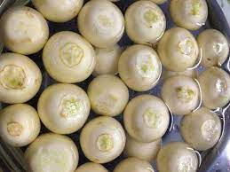
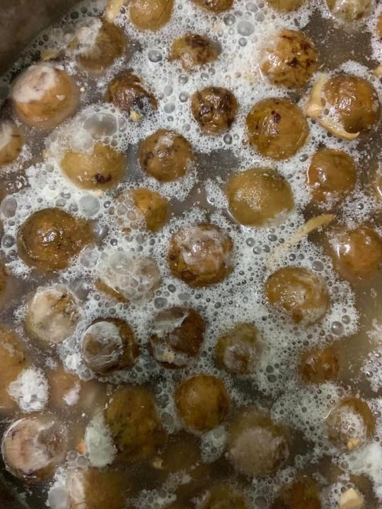
Điều gì sẽ xẩy ra với hũ cà muối khi để trong một thời dài ở bên ngoài môi trường?

Slide 3
CÀ MUỐI BỊ THỐI NHŨN, CÓ MÙI KHÓ CHỊU, NỔI VÁNG TRẮNG KHI ĐỂ LÂU NGÀY

Slide 4
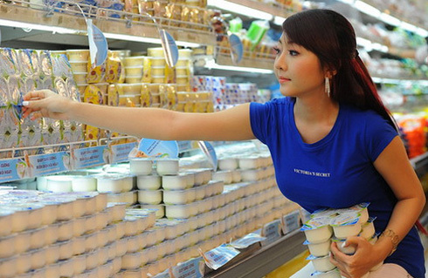
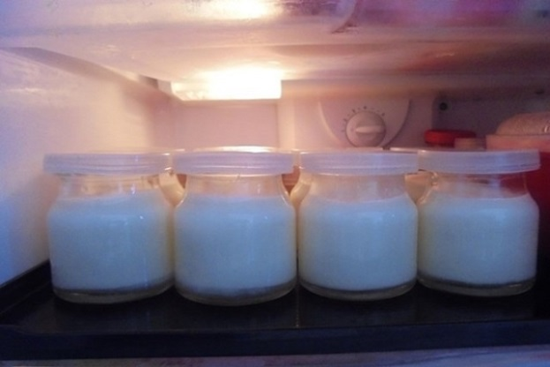
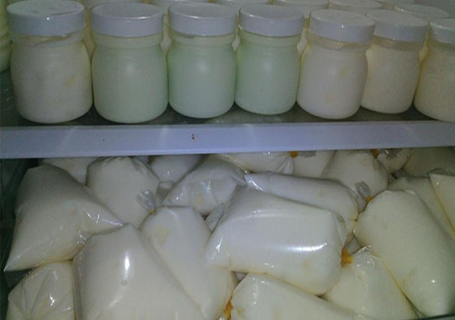
Hãy nêu một số cách bảo quản sữa chua mà em biết?
Bảo quản ở nhiệt độ thường
Bảo quản trong ngăn mát tủ lạnh
Bảo quản ở ngăn đá tủ lạnh
Theo em, cách bảo quản nào là hợp lý nhất ?

Slide 5
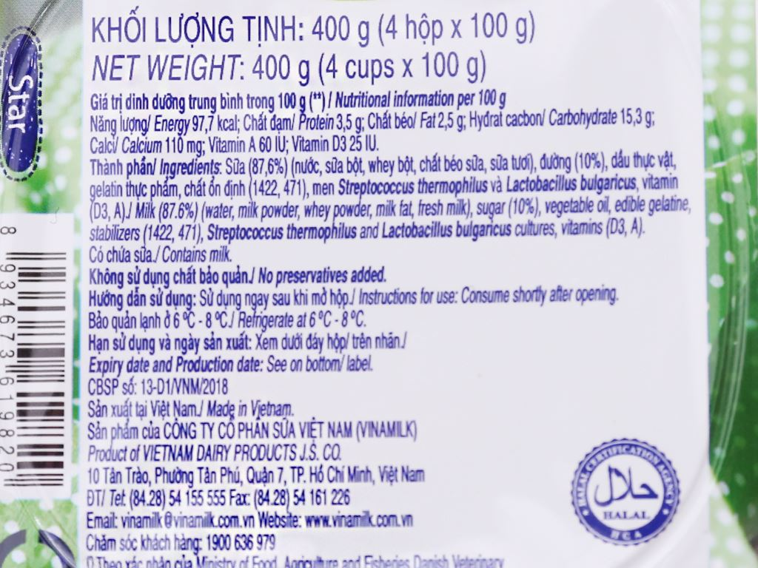
THÔNG TIN NHÃN SỮA

Slide 6
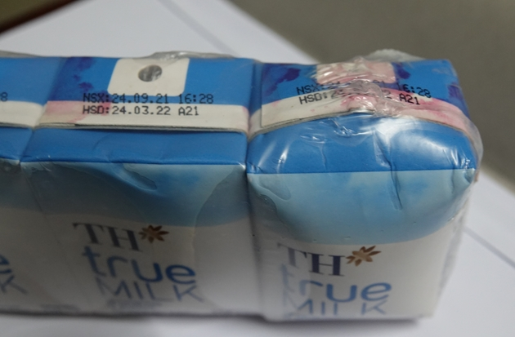
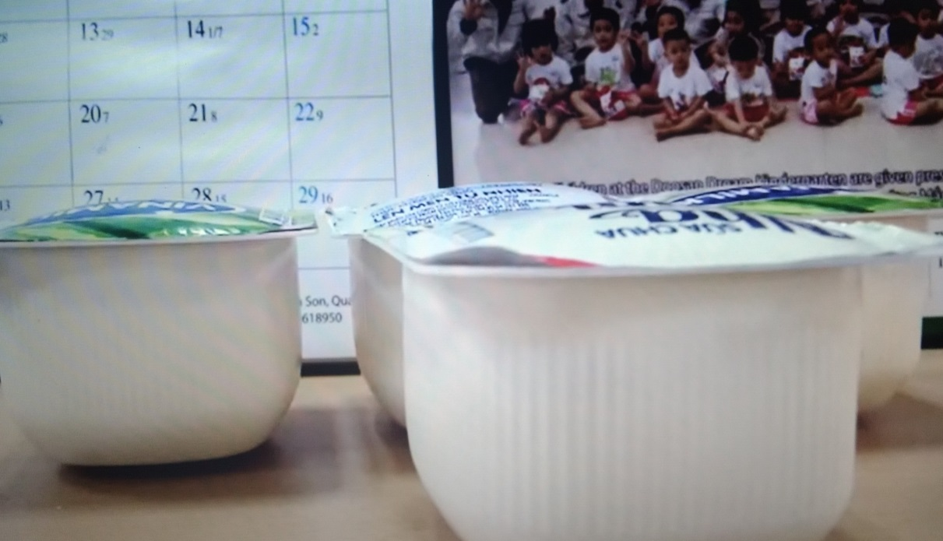
Vì sao hộp sữa bị phồng lên? Vì sao chúng ta không nên sử dụng những hộp sữa đó?

Slide 7
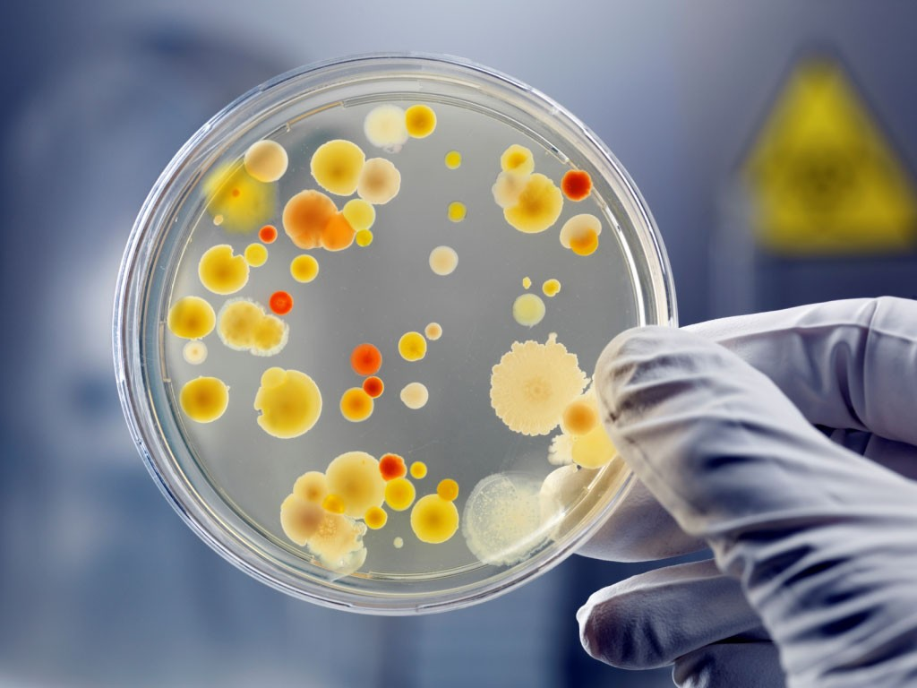
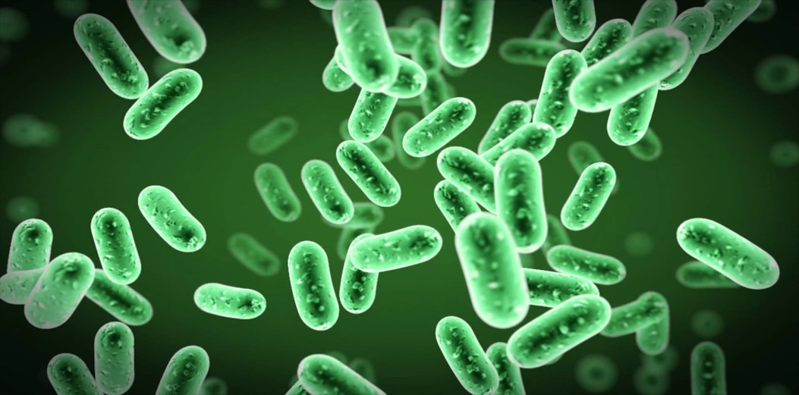
Bài 25: SINH TRƯỞNG VÀ SINH SẢN CỦA VI SINH VẬT

Slide 8
Quá trình sinh trưởng của quần thể vi khuẩn

Slide 9
Tốc độ sinh trưởng của vi khuẩn E.Coli
20 phút
20 phút
20 phút
Cứ sau 20 phút số lượng vi khuẩn E. Coli thay đổi như thế nào?

Slide 10
I. Khái niệm sinh trưởng
1. Khái niệm
Sự sinh trưởng của quần thể VSV là sự tăng số lượng cá thể trong quần thể.

Slide 11
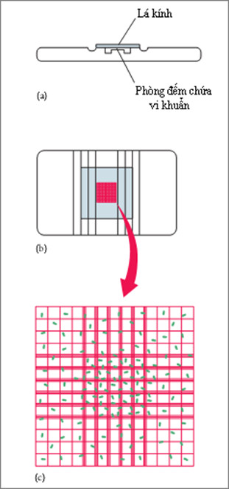
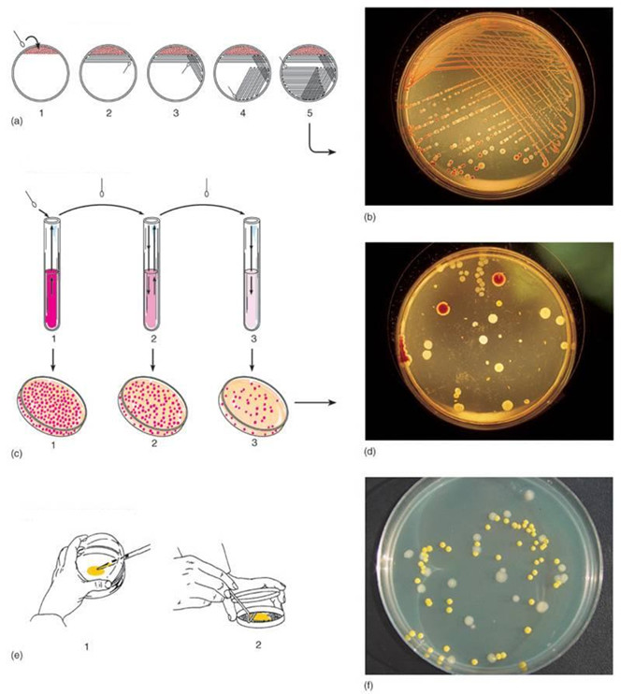
MỘT SỐ PHƯƠNG PHÁP XÁC ĐỊNH SỰ SINH TRƯỞNG CỦA QUẦN THỂ VSV

Slide 12
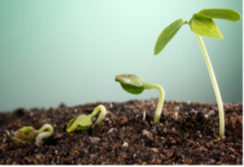
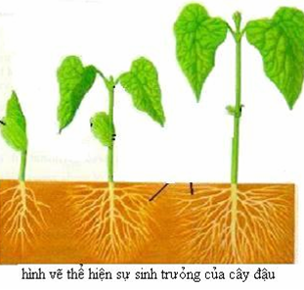
Từ lúc gieo hạt đến khi trưởng thành kích thước cũng như chiều cao cây đậu có sự thay đổi như thế nào?

Slide 13
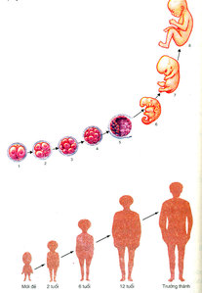
Chiều cao và cân nặng của cơ thể con người có sự thay đổi như thế nào từ khi mới sinh cho đến lúc trưởng thành?

Slide 14
Sự sinh trưởng ở quần thể SV có khác gì so với sinh trưởng ở SV bậc cao

Slide 15
So sánh sinh trưởng ở quần thể VSV với sinh trưởng ở SV đa bào bậc cao
Quá trình sinh trưởng | Của Vi sinh vật | Của sinh vật đa bào
Bản chất
Biểu hiện
Do quá trình phân bào làm gia tăng số lượng tế bào
Sự gia tăng về kích thước và khối lượng của cơ thể do sự gia tăng về số lượng tế bào
Sự tăng số lượng tế bào của quần thể vi sinh vật.

Slide 16
II. SỰ SINH TRƯỞNG CỦA QUẦN THỂ VI KHUẨN:
1. Nuôi cấy không liên tục:
Môi trường nuôi cấy không liên tục là môi trường nuôi cấy không được bổ sung chất dinh dưỡng và không được lấy đi các sản phẩm chuyển hoá trong quá trình nuôi cấy.

Slide 17
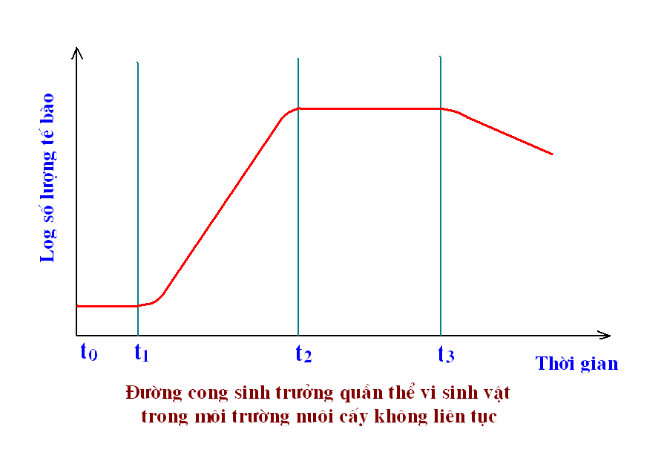
- Quần thể vi khuẩn sinh trưởng qua mấy pha?
Pha cân bằng
Pha suy vong
Pha lũy thừa
Pha tiềm phát

Slide 18
Nghiên cứu SGK, thảo luận
để hoàn thành nội dung sau:
Các pha sinh trưởng | Số lượng tế bào | Đặc điểm sinh trưởng
Pha tiềm phát ( pha lag)
Pha luỹ thừa (pha log)
Pha cân bằng
Pha suy vong

Slide 19
Các pha sinh trưởng | Số lượng tế bào | Đặc điểm sinh trưởng
Pha tiềm phát ( pha lag) | Số lượng tế bào chưa tăng. | VK ở giai đoạn thích ứng với môi trường sống mới. Tổng hợp enzyme trao đổi chất và các nguyên liệu chuẩn bị cho phân chia.
Pha luỹ thừa (pha log)
Pha cân bằng
Pha suy vong
Log số lượng tế bào
Pha tiềm phát
Thời gian

Slide 20
Các pha | Số lượng tế bào | Đặc điểm sinh trưởng
Pha tiềm phát
Pha luỹ thừa (pha log) | Số lượng tế bào tăng nhanh theo cấp số nhân. | Chất dinh dưỡng dồi dào, không gian rộng. Quá trình trao đổi chất diễn ra mạnh, tốc độ phân chia đạt tối đa.
Pha cân bằng
Pha suy vong
Log số lượng tế bào
Pha lũy thừa
Pha tiềm phát
Thời gian

Slide 21
Các pha ST | Số lượng tế bào | Đặc điểm sinh trưởng
Pha cân bằng | Số lượng tế bào đạt cực đại, không thay đổi theo thời gian. | Số lượng TB sinh ra bằng số lượng TB chết đi. VK sinh trưởng ở giai đoạn cân bằng động.
Pha suy vong
Pha lũy thừa
Log số lượng tế bào
Pha cân bằng
Pha tiềm phát
Thời gian

Slide 22
Các pha ST | Số lượng tế bào | Đặc điểm sinh trưởng
Pha tiềm phát
Pha luỹ thừa
Pha cân bằng
Pha suy vong | Số lượng tế bào trong quần thể giảm dần. | Chất dinh dưỡng dần cạn kiệt, chất độc hại tích lũy quá nhiều.
Pha cân bằng
Pha tiềm phát
Pha lũy thừa
Pha suy vong
Log số lượng tế bào
Thời gian

Slide 23
2. Nuôi cấy liên tục
MT dinh dưỡng
a. Khái niệm: Môi trường nuôi cấy liên tục là môi trường
ổn định, thường xuyên bổ sung liên tục
chất dinh dưỡng và đồng thời lấy ra một
lượng dịch nuôi cấy tương đương.
Không khí đi ra
Các yếu tố môi trường cần cho sự ST của VSV
b. Đặc điểm sinh trưởng: Sinh trưởng của VSV diễn ra ở 3 pha: Pha tiềm phát, Pha lũy thừa và pha cân bằng
Bình nuôi cấy
Dịch nuôi cấy

Slide 24
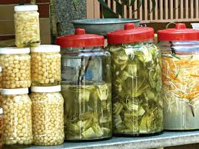
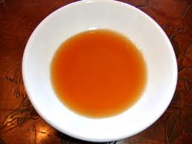
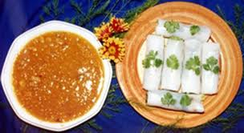
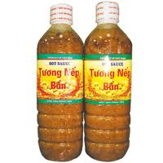
Ứng dụng của việc nghiên cứu sự sinh trưởng ở vi sinh vật?
+ Muối chua rau, quả
+ Chế biến nước mắm, nước tương.
+ Sản xuất bia, rượu.
+ Chế biến và sản xuất thức ăn gia súc.
+ Sản xuất axit amin, axit lactic, vitamin…

Slide 25
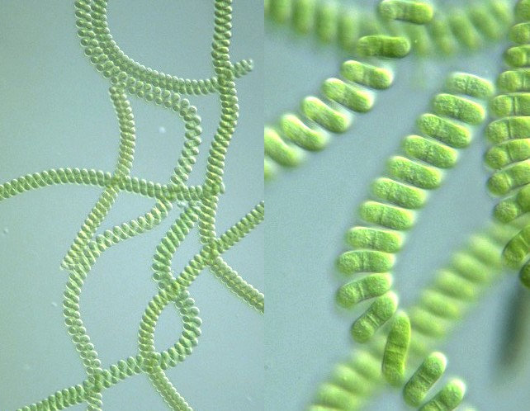
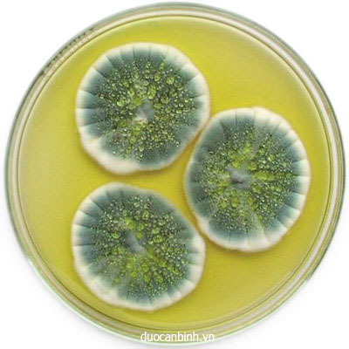
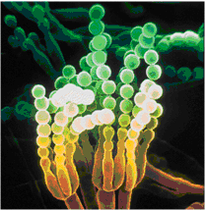
b) Ứng dụng
Vi khuẩn lam hình xoắn
Nấm Penicillium chrysogenum
Sản xuất các Prôtêin đơn bào (các VSV đơn bào giàu Prôtêin)
Sản xuất
kháng sinh penicillin

Slide 26
Vi sinh vật sinh sản bằng những phương thức nào?

Slide 27
III. MỘT SỐ HÌNH THỨC SINH SẢN CỦA VI SINH VẬT
VSV bao gồm những nhóm nào?

Slide 28
VSV nhân sơ: Vi khuẩn
Nhóm vi
sinh vật
VSV nhân chuẩn: Nấm men,
mốc, tảo…

Slide 29
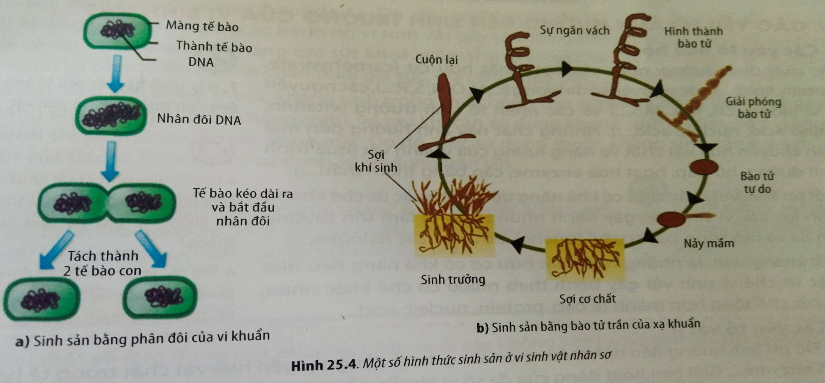
MỘT SỐ HÌNH THỨC SINH SẢN Ở
VSV NHÂN SƠ

Slide 30
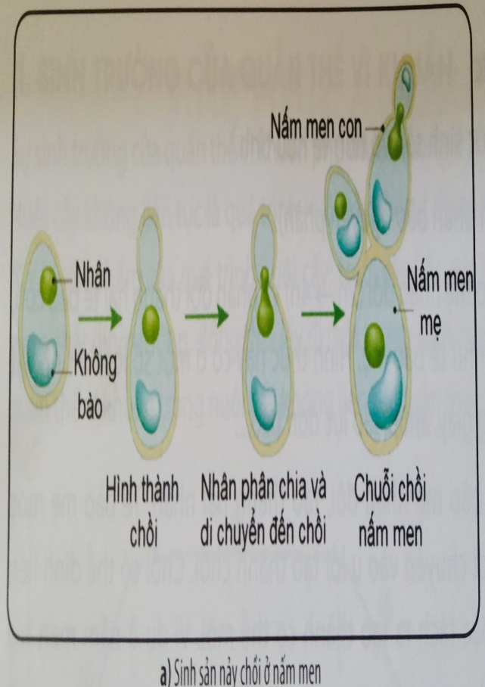
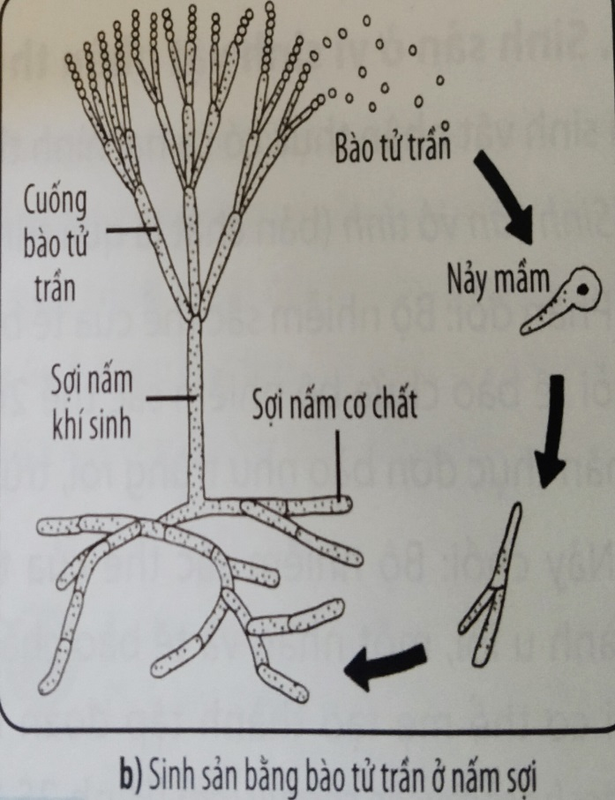
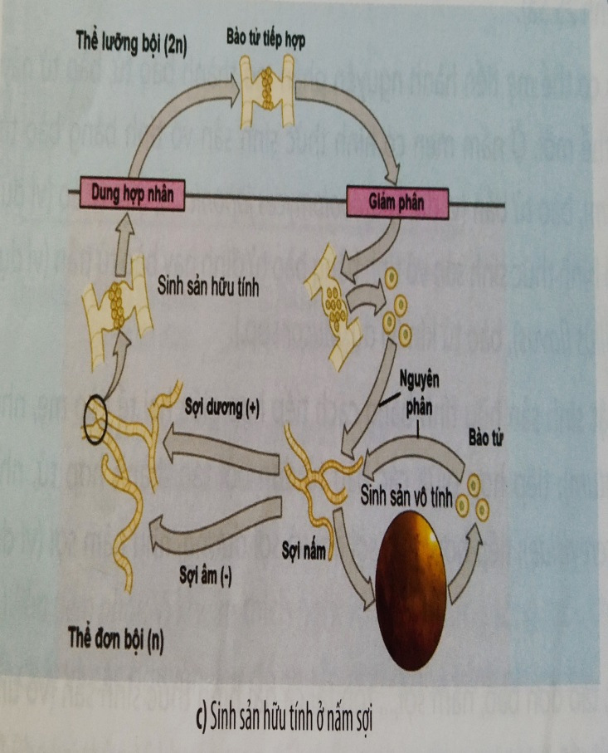
MỘT SỐ HÌNH THỨC SINH SẢN Ở VSVNHÂNTHỰC

Slide 31
PHÂN BIỆT CÁC HÌNH THỨC SINH SẢN Ở VI SINH VẬT
Nhóm VSV | Hình thức sinh sản |  | Đặc điểm | Đại diện
VSV Nhân sơ | SS Vô tính | Phân đôi
 |  | Bào tử trần
VSV nhân thực | SS Vô tính | Phân đôi
 |  | Nảy chồi
 |  | Bào tử
 | SS hữu tính | Tiếp hợp

Slide 32
PHÂN BIỆT CÁC HÌNH THỨC SINH SẢN Ở VI SINH VẬT
Nhóm VSV | Hình thức sinh sản |  | Đặc điểm | Đại diện
VSV Nhân sơ | SS Vô tính | Phân đôi | TB mẹ tạo thành 2 TB con giống nhau và giống TB mẹ. | Vi Khuẩn
 |  | Bào tử trần | Phân tử DNA của TB mẹ nhân đôi nhiều lần, sợi khí sinh kéo dài ra, cuộn lại hình thành bào tử→rơi xuống đất → nảy mầm→sợi nấm | Xạ Khuẩn
VSV nhân thực | SS Vô tính | Phân đôi | TB mẹ tạo thành 2 TB con giống nhau và giống TB mẹ. | trùng roi, trùng giày, amip, tảo lục đơn bào,...
 |  | Nảy chồi | Tế bào mẹ tạo thành chồi ở 1 cực, chồi lớn dần rồi tách ra khỏi cơ thể mẹ tạo thành cơ thể mới | Nấm men
 |  | Bào tử | - BT đốt, BT bắn, BT trần, BT áo, BT kín. | Nấm men, nấm sợi...
 | SS hữu tính | Tiếp hợp | Bằng cách tiếp hợp | Trùng giày, nấm men bia, nấm sợi.
Trực phân
Nguyên phân

Slide 33
Vòng đời tồn tại của nấm sợi tồn tại mấy hình thức sinh sản?

Slide 34
Nêu các nhân tố ảnh hưởng đến sinh trưởng ở VSV?
Chất hóa học:
Các yếu tố vật lý:

Slide 35
CÁC YẾU TỐ ẢNH HƯỞNG ĐẾN SINH TRƯỞNG CỦA VI SINH VẬT

Slide 36
01
Chất dinh dưỡng
CÁC
YẾU TỐ
HÓA HỌC
02
Chất sát khuẩn
03
Chất kháng sinh

Slide 37
01
Nhiệt độ
02
Độ ẩm
CÁC YẾU TỐ VẬT LÍ
Độ PH
03
pH
04
Ánh sáng
05
Áp suất thẩm thấu

Slide 38
Các yếu tố hóa học | Vai trò đối với cơ thể VSV | Ứng dụng
Chất dinh dưỡng
Chất sát khuẩn
Chất kháng sinh

Slide 39
Các yếu tố vật lý | Vai trò đối với cơ thể VSV | Ứng dụng
Độ PH
Nhiệt độ
Độ ẩm
Ánh sáng
Áp suất thẩm thấu

Slide 40
Các yếu tố hóa học | Vai trò đối với cơ thể VSV | Ứng dụng
Chất dinh dưỡng | Ảnh hưởng đến quá trình chuyển hoá vật chất và năng lượng của vi sinh vật. | Nuôi cấy VSV, ứng dụng trong CN thực phẩm…
Chất sát khuẩn | Là các chất có khả năng tiêu diệt hoặc ức chế không chọn lọc các vi sinh vật gây bệnh. | Sát khuẩn trong gia đình, trường học, bể bơi, bệnh viện… Xử lý nước sạch, sử dụng trong ngành công nghệ thực phẩm, thú y, y tế.
Chất kháng sinh | Là những hợp chất hữu cơ có khả năng tiêu diệt hoặc ức chế vi sinh vật gây bệnh theo nhiều cơ chế khác nhau. | Sản xuất thuốc và các chế phẩm sinh học chữa bệnh cho người và vật nuôi

Slide 41
Các yếu tố vật lý | Vai trò đối với cơ thể VSV | ứng dụng
Độ PH | Độ $pH$ ảnh hưởng đến tính thấm qua màng, hoạt động chuyển hoá vật chất trong tế bào, hoạt tính enzyme,... | Làm sữa chua, muối chua rau củ, lên men…
Nhiệt độ | ảnh hưởng tốc độ phản ứng sinh hóa trong cơ thể | Diệt khuẩn hoặc kìm hãm hoạt động của VSV, bảo quản TP…
Độ ẩm | Nước tham gia vào quá trình sống, mỗi loại VSV cần 1 ngưỡng độ ẩm | Làm khô để bảo quản lương thực thực phẩm
Ánh sáng | Cần cho quá trình tổng hợp, sinh sản,.. | Dùng ánh sáng mạnh để diệt khuẩn, phơi nắng quần áo…
Áp suất thẩm thấu | Môi trường ưu trương gây co nguyên sinh làm VSV không phân chia | Bảo quản thực phẩm, diệt khuẩn…: Muối thịt, ngâm đường, làm mứt, ngâm rau trong nước muối…

Slide 42
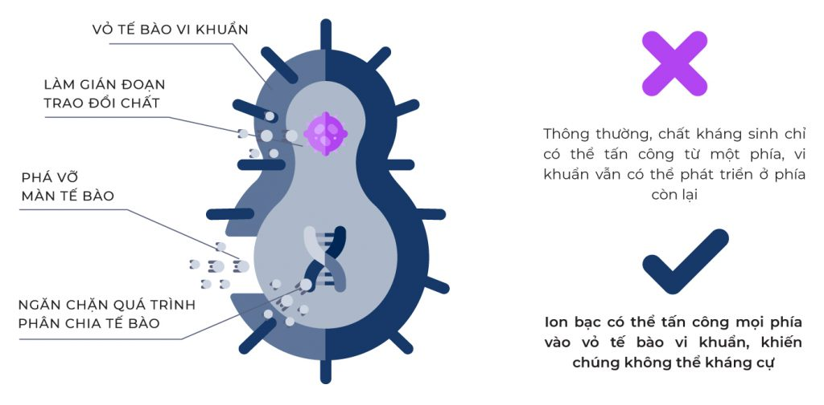

Slide 43
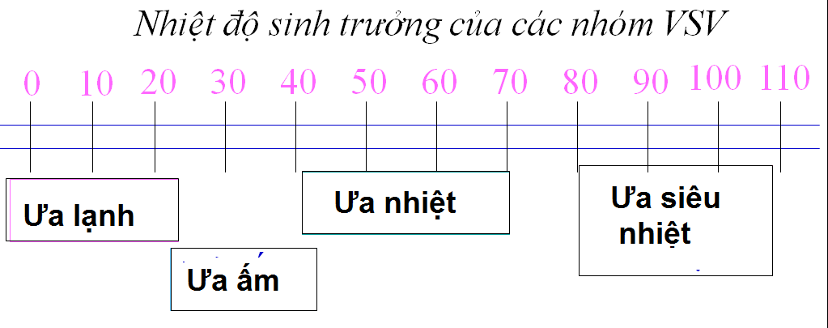
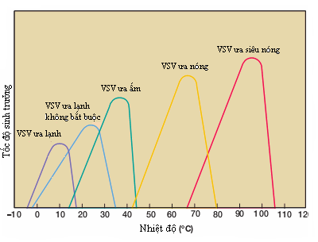

Slide 44
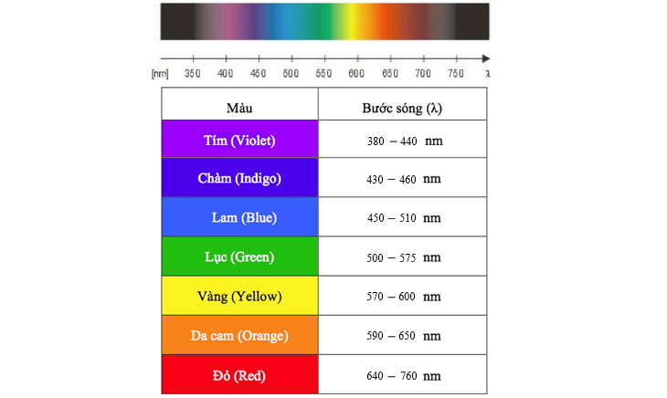

Slide 45
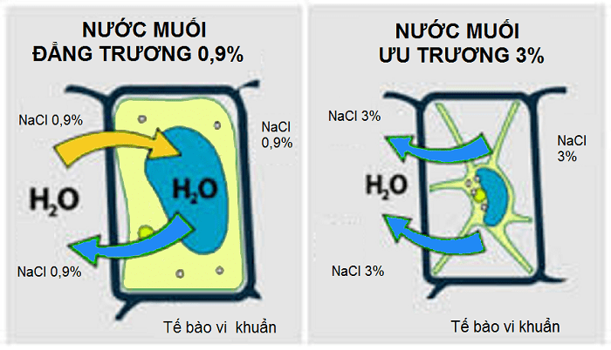

Slide 46
CÁC YẾU TỐ ẢNH HƯỞNG ĐẾN SINH TRƯỞNG CỦA VI SINH VẬT

Slide 47
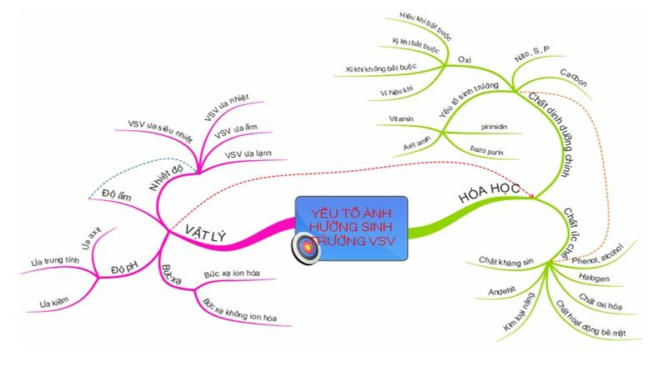

Slide 48
Khi bị bệnh, em và người thân trong gia đình thường: A. Đi khám bác sĩ. B. Tự đi mua thuốc. C. Để tự khỏi. D. Lấy thuốc dự trữ hoặc thuốc sẵn có của người thân để uống.

Slide 49
Em có ý kiến gì về tình trạng người dân tự mua kháng sinh để điều trị bệnh cho người và vật nuôi?
Gây ra hiện tượng nhờn kháng sinh.
Gây các tác dụng phụ.

Slide 50
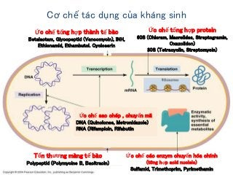
IV. Ý NGHĨA CỦA KHÁNG SINH VÀ TÁC HẠI CỦA VIỆC LẠM DỤNG KHÁNG SINH:
a. Kháng sinh
là những hợp chất hữu cơ do vi sinh vật (xạ khuẩn, nấm,...) tổng hợp có khả năng tiêu diệt hoặc ức chế các vi sinh vật khác

Slide 51
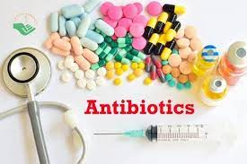
b. Ý nghĩa của việc sử dụng kháng sinh
Kháng sinh có khả năng tiêu diệt hoặc ức chế vi sinh vật gây bệnh tiêu diệt vi sinh vật gây bệnh. một cách chọn lọc ngay cả ở nồng độ thấp (penicillin, cephalosporin, aminosid, tetracyclin,….

Slide 53
?
Hãy đề xuất các biện pháp sử dụng thuốc kháng sinh hợp lí
Chỉ dùng kháng sinh có khi có chỉ định của bác sĩ điều trị.
Dùng kháng sinh đúng để đảm bảo hiệu quả của thuốc, phải đảm bảo quy tắc 4Đ: Đúng kháng sinh; Đúng liều dùng; Đúng đường dùng; Đúng thời gian.

Slide 54
LUYỆN TẬP – CỦNG CỐ

Slide 55
9
8
10
10
8
9
9
8
10
10
9
8

Slide 56
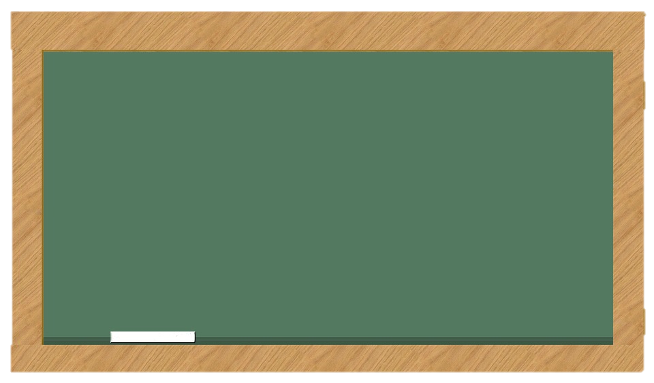
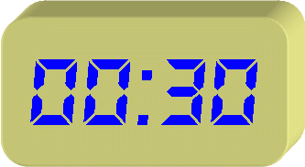
Câu 1: Sự sinh trưởng của quần thể vi sinh vật được đánh giá thông qua:
A. Sự tăng lên về số lượng tế bào của quần thể
B. Sự tăng lên về kích thước của từng tế bào trong quần thể
C. Sự tăng lên về khối lượng của từng tế bào trong quần thể
D. Sự tăng lên về cả kích thước và khối lượng của từng tế bào trong quần thể
ĐÁP ÁN: A

Slide 57
Câu 2: Ý nào sau đây không phải là đặc điểm của phương pháp nuôi cấy vi sinh vật không liên lục?
A. Điều kiện môi trường nuôi cấy được duy trì ổn định. B. Pha lũy thừa thường chỉ được vài thế hệ. C. Không đưa thêm chất dinh dưỡng vào môi trường nuôi cấy. D. Không rút bỏ các chất thải và sinh khối dư thừa.
ĐÁP ÁN: A

Slide 58
Câu 3: Với trường hợp nuôi cấy không liên tục, để thu được lượng sinh khối vi sinh vật tối đa nên tiến hành thu hoạch vào
pha tiềm phát B. cuối pha lũy thừa
C. Đầu pha cân bằng D. đầu pha suy vong
ĐÁP ÁN: C ☺

Slide 59
Câu 4: Để không xảy ra pha suy vong của quần thể vi khuẩn thì phải làm gì?
A. Bổ sung liên tục các chất dinh dưỡng vào và đồng thời lấy ra 1 lượng dịch nuôi cấy tương đương.
B. Giúp môi trường không bị thay đổi.
C.Lấy ra một lượng dịch nuôi cấy tương đương tránh ứ nhiều chất dinh dưỡng.
D. Liên tục bổ sung các chất dinh dưỡng vào.
ĐÁP ÁN: A

Slide 60
Câu 5: Vì sao xà phòng không phải là chất diệt khuẩn? A. Xà phòng gồm các chất kháng sinh B. Xà phòng không có các chất kháng sinh C. Xà phòng chỉ rửa trôi vi khuẩn
D. Xà phòng không có cồn y tế.
ĐÁP ÁN: C

Slide 61
Thầy cô điền câu hỏi vào đây
Câu 6: Chất nào dưới đây thường được dùng để thanh trùng nước máy, nước bể bơi ? A. Etanol B. Izôprôpanol
C. Iot D. Cloramin
Đáp án
ĐÁP ÁN: D

Slide 62
Câu 7: Vì sao có thể để thức ăn khá lâu trong tủ lạnh nhưng vẫn không bị hỏng? A. Vi sinh vật có thể bị chết khi nhiệt độ môi trường quá thấp trong thời gian dài. B. Vì ở nhiệt độ thấp, vi sinh vật bị kìm hãm quá trình sinh trưởng. C. Tốc độ của các phản ứng hóa sinh trong tế bào bị chậm lại khi vi sinh vật sống trong môi trường có nhiệt độ thấp. D. Cả A, B và C
ĐÁP ÁN: D

Slide 63
Câu 8: Cá sông và cá biển khi để trong tủ lạnh thì loại cá nào dễ bị hỏng hơn? Tại sao? A. Cá biển dễ hỏng hơn vì vi khuẩn bám trên cá biển là những vi khuẩn thuộc nhóm ưa lạnh nên trong tủ lạnh chúng vẫn hoạt động gây hỏng cá. B. Cá sông dễ hỏng hơn vì cá biển sống trong môi trường nước biển có nhiều muối nên ức chế sinh trưởng của vi sinh vật. C. Cá biển dễ hỏng hơn vì nước biển có nhiều nhóm vi sinh vật gây hại hơn nước sông. D. Cá sông dễ hỏng hơn vì nước sông có nhiều vi sinh vật gây hại hơn trong nước biển.
ĐÁP ÁN: A

Slide 64
Câu 9: Phoocmandehit là chất làm bất hoạt các protein. Do đó, chất này được sử dụng rộng rãi trong thanh trùng, đối với vi sinh vật, phoomandehit là A. Chất ức chế sinh trưởng B. Nhân tố sinh trưởng. C. Chất dinh dưỡng D. Chất hoạt hóa enzim
ĐÁP ÁN: A

Slide 65
Câu 10: Kháng sinh là những thuốc chống lại:
Vi khuẩn
B. Vi rút
C. Tất cả Vi sinh Vật
ĐÁP ÁN: A

Slide 66
Câu 11: Bạn có thể làm gì để góp phần hạn chế kháng kháng sinh?
A. Không tự ý mua hoặc yêu cầu bác sĩ kể kháng sinh để điều trị cảm, cúm.
B. Không để dành kháng sinh, không hướng dẫn cho bạn bè người thần dùng thuốc kháng sinh giống mình
C. Dùng đúng theo đơn của bác sĩ - đúng loại kháng sinh, đúng liều và đúng thời gian
D. Tất cả các ý trên
ĐÁP ÁN: D

Slide 67
Câu 12: Bác sĩ chẩn đoán bạn bị viêm họng do liên cầu khuẩn và kê đơn kháng sinh trong 10 ngày. Sau 5 ngày bạn thấy hết sốt và đau họng. Bạn sẽ làm gì?
A. Ngừng thuốc vì dụng lâu sẽ bị nhờn kháng sinh và có thể thể bị tác dụng phụ
B. Uống thêm 2 ngày nữa rồi ngừng thuốc
C. Uống đủ liều và đủ thời gian như đơn kê của bác sĩ
ĐÁP ÁN: C

Slide 68
VẬN DỤNG
Nhiệm vụ về nhà: Xem trước bài 26; trả lời các câu hỏi và bài tập sau:
Câu hỏi 1: Có thể coi dạ dày – ruột ở người là một hệ thống nuôi cấy liên tục với vi sinh vật được không?
Câu hỏi 2: Khảo sát thực trạng sử dụng các phương pháp diệt khuẩn tại địa phương.

Slide 69
XIN CẢM ƠN THẦY CÔ VÀ CÁC EM ĐÃ CHÚ Ý LẮNG NGHE!

